Slide 1
Производственная практика
Студент группы ИСТб-51 Насибов Ровшан Эльчин оглы
Самара 2018г

Slide 3
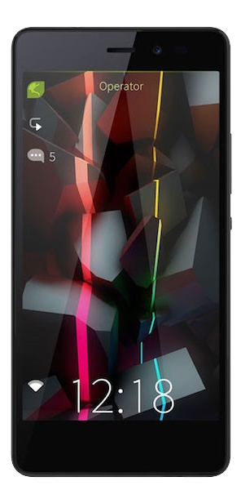
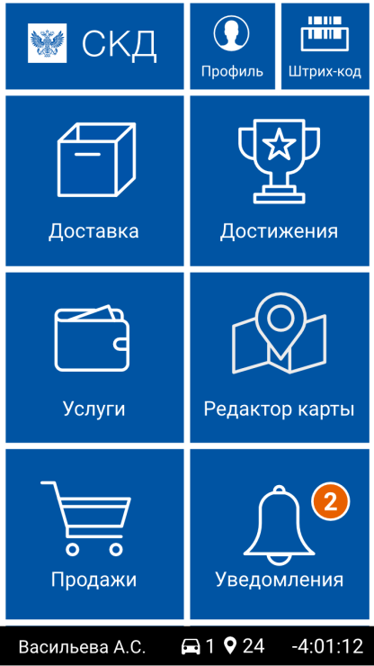
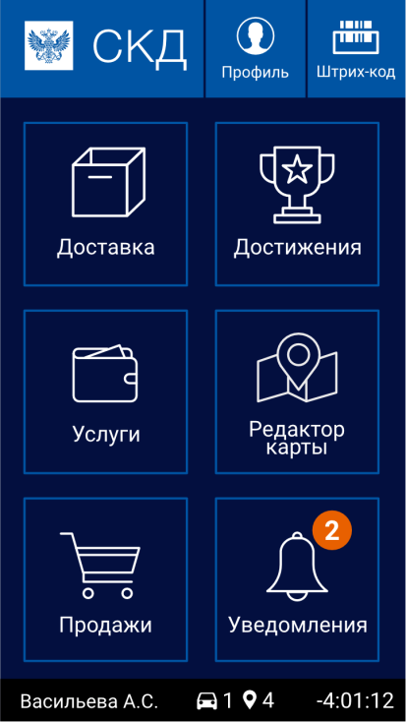
Поставленная задача
Система контроля доставок
Почта России

Slide 4
Стратегическая цель и решаемые задачи
- Усиление контроля за работой почтальона
Контроль
- Повышение производительности труда почтальона и качества доставки
- Снижение издержек
и оптимизация расходования денежных ресурсов
Мотивация
- Мониторинг и увеличение прозрачности конечной доставки
- Актуализация адресной базы (ЦХДПА) и накопление big data
Автоматизация

Slide 5
Инструменты которые я использовал
Операционные системы
— macOS High Sierra 10.13.6
— Sailfish Mobile OS RUS 2.2
— Windows 7
Устройства
— INOI R7
— Mac Mini
Библиотеки
И API
— OpenCV
— OpenSSL
— Sailfish API — Qt
Карты
— OSM
— HERE
— Maps Tail
Серверы
— TomCat
— GeoServer
База данных
— SQLite
Программы
— Qt Creator 5.10.2
— Android SDK
— Android NDK 10e
— JDK 8
— Terminal macOS
— Xcode
— JSON translate
Языки
— C++
— QML
— JavaScript
*Некоторые программы и СУБД не были включены, такие как:
Homebrew, Comer, MSYS , Notepad++, Oracle , PostgreSQL и т.д.

Slide 9
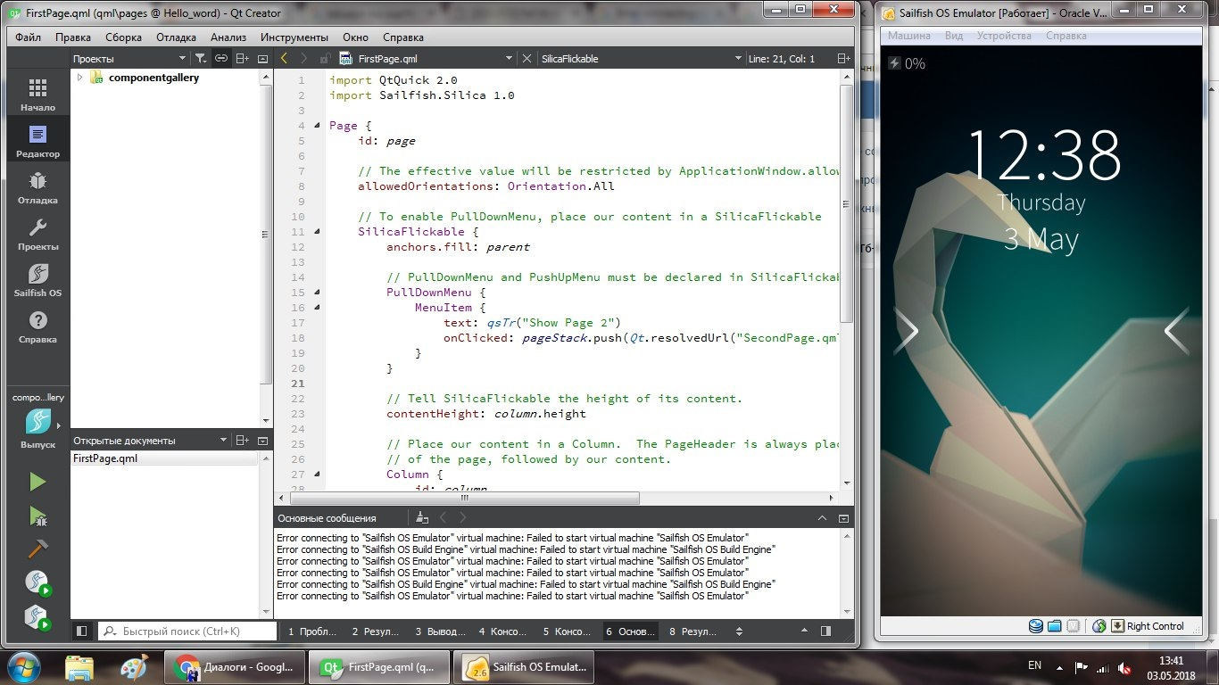
Qt Development Frameworks

Slide 12
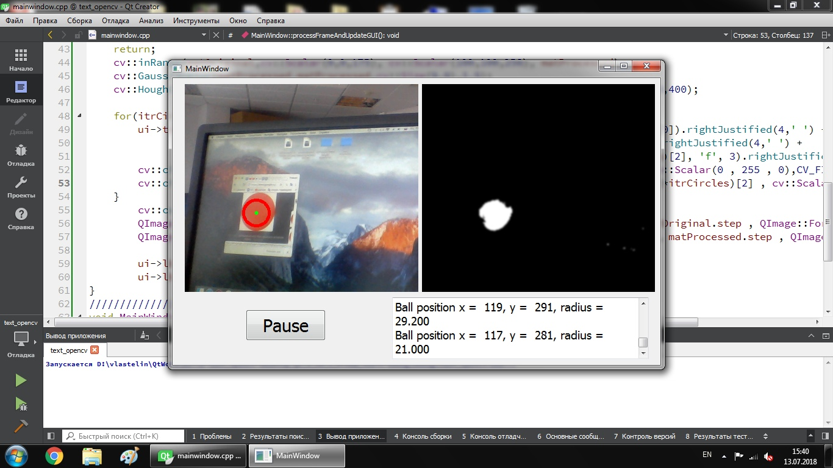
Распознавания объекта

Slide 13
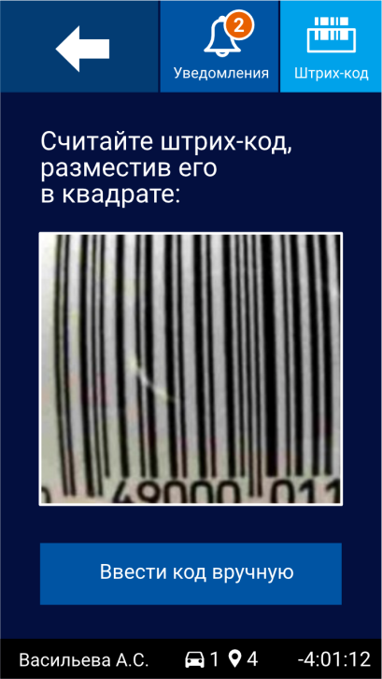
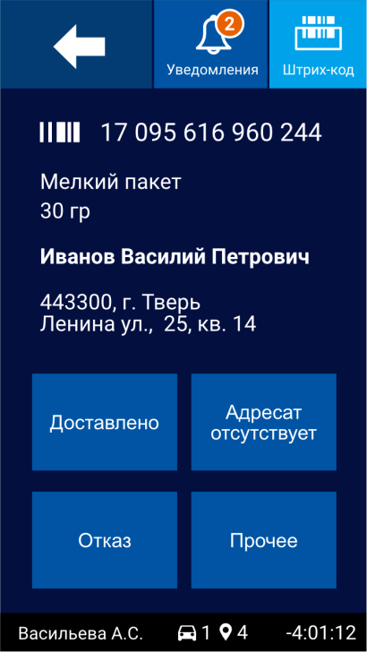
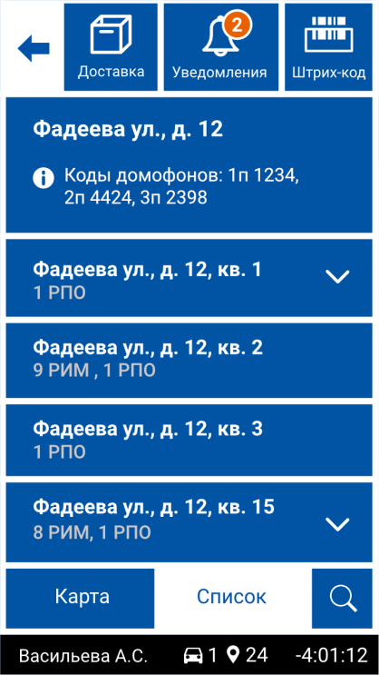
штрих-код
адрес
Регистрация факта доставки

Slide 15
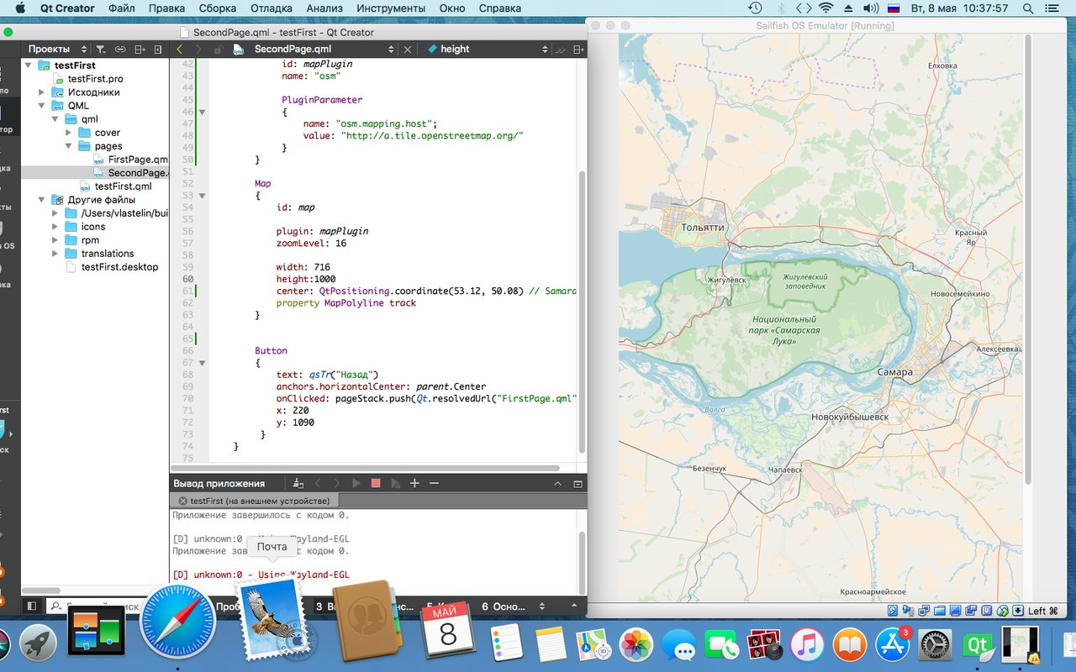
Картография, Open Street Maps and Tail

Slide 17
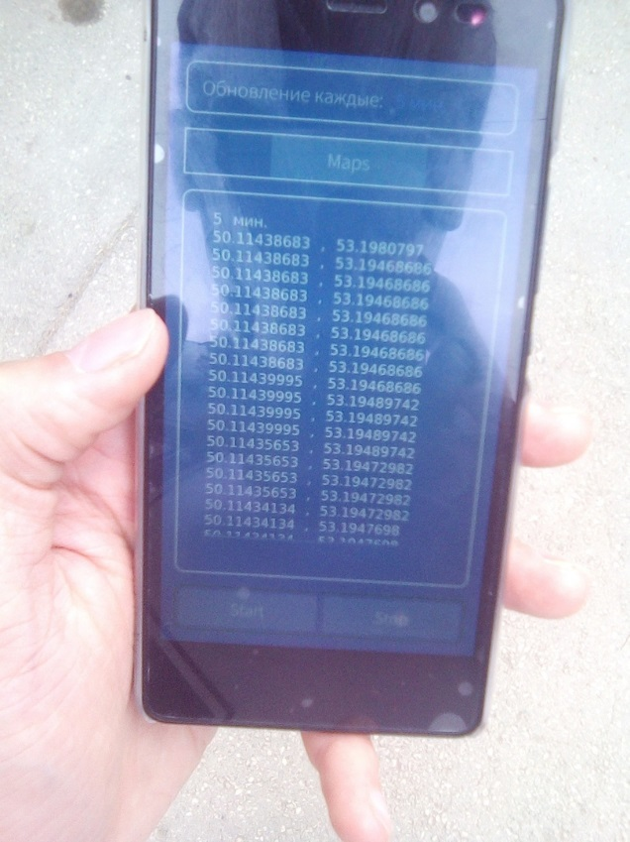
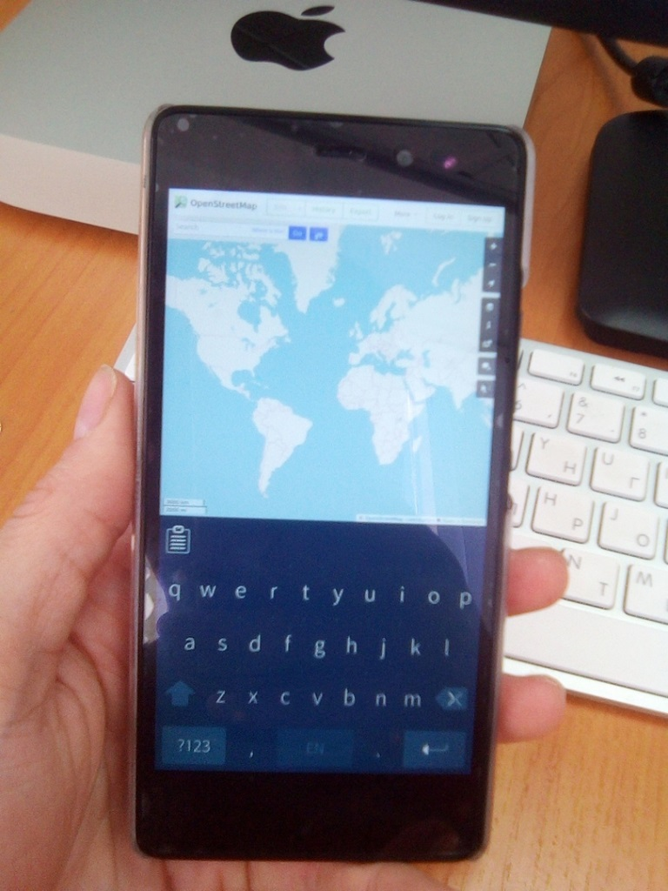
Координаты месторасположения устройства
Время получения координата
Open Street Maps

Slide 18
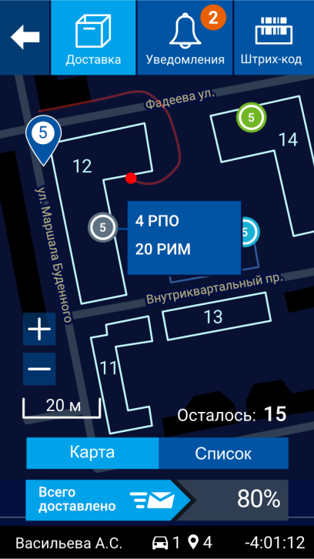
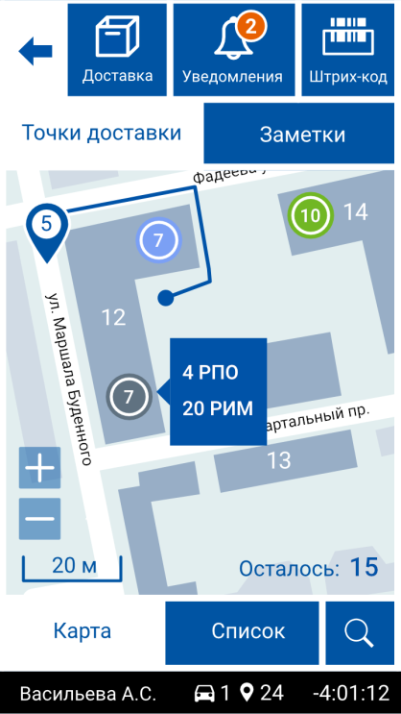
До
После

Slide 19
А
Спасибо за внимание!
Урок, который я извлек и которому следую всю жизнь, состоял в том, что надо пытаться, и пытаться, и опять пытаться - но никогда не сдаваться!
Ричард Брэнсон

